Slide 1
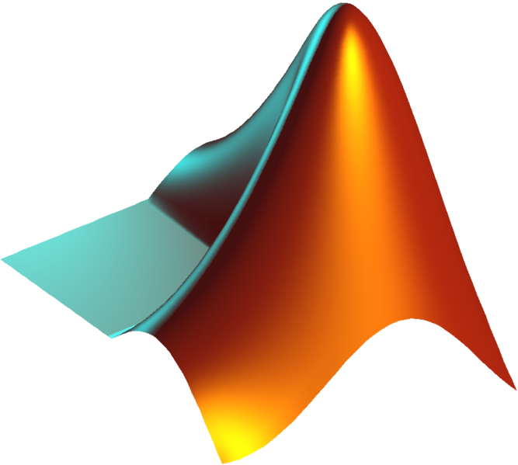
Grundkurs
Matlab
Vincent Bezold
Konstanz, 07.05.2022

Slide 2



Vorstellung von mir
Vorstellung von euch!
Aus Stuttgart
Studiere seit 2017 Physik an der Uni Konstanz
Derzeit schreibe ich meine Masterarbeit
Seit Bachelorarbeit Werkstudent bei Stihl (ca. 2 Jahre)
Seit dem arbeite ich sehr viel mit Matlab
Notes:
1. jeder Stellt sich vor mit Studiengang, Motivation und was er sonst noch sagen möchte
2. Frage: Wer hat schon mal Pogrammiert
3. Wer kennt if else
4. Wer kennt integer
5. Wer kennt schleife
6. Wer kennt Funktionen

Slide 3

Meine Ziele an den Kurs
Allgemeiner Einstieg in das Thema Programmieren
Rundumschlag in Matlab
Erstellung einfacher Skripte zum Verarbeiten und Darstellung von Daten

Slide 4
Was ist Matlab?
Matlab wurde Ende der 1970er entwickelt und ist ein Produkt von Mathworks
Es ist eine Programmier-Oberfläche sowie eine Programmiersprache
Es ist speziell für Lösung numerischer Probleme ausgelegt
Hauptverwendung liegt im Bereich Datenverarbeitung und Datendarstellung

Slide 5
Warum Matlab?
Einer der einfachsten Programmiersprachen
Sehr benutzerfreundlich mit sehr guter Dokumentation
Sehr viele Funktionalitäten (Machine Learning, Simulink)
Sehr verbreitet in Wissenschaft und Wirtschaft
Nicht kostenlos bzw. sehr teuer (von 1000 – 20000€ pro Kopf)
Funktionen von Matlab teilweise nicht einsehbar
Begrenzt auf seinen Bereich, z.B. keine großen Software-Projekte
Pros
Cons

Slide 6
Grobe Agenda
Einführung
Matlab Oberfläche
Erste Variablen/Operationen
Schleifen & if else
Plotten

Slide 7
Jetzt geht’s los!
Vincent Bezold
Masterrand Physik
Linkedin: Vincent Bezold
vincent.bezold@uni-konstanz.de

